Slide 1

Python之海龟画图
第三课 循环让代码更简洁

Slide 2

海龟画图基础语句复习
import turtle
#引入turtle模块
turtle.forward(150)
#向当前方向前进150个像素，初始默认方向为向右
turtle.left(90)
#向左转90度
turtle.right(90)
#向右转90度
turtle.screensize(300,300,"green")
#设置画布的尺寸300X300，背景颜色"green"
turtle.color("red")
#设置画笔颜色为"red"
turtle.pensize(5)
#设置画笔线条粗细为5

Slide 3
上周任务：画出如下图形
1.这是一个正六边形(转角多少度呢？)
2.背景颜色为黑色：black
3.画笔线条粗细为：5
4.三组对边的颜色分别为：红色(red)
绿色(green)
蓝色(blue)
import turtle
#导入海龟库，海龟画图的前提
turtle.screensize(300,300,"black")
turtle.pensize(5)
#设置画布的尺寸、背景和画笔颜色，这是画画前的准备工作
turtle.color("red")
turtle.forward(150)
#画第一条边之前设置画笔颜色
turtle.left(60)
turtle.color("green")
turtle.forward(150)
#画第二条边之前需要改变方向，更换画笔颜色，然后再画
turtle.left(60)
turtle.color("blue")
turtle.forward(150)
#画第三条边之前需要再次改变方向和更换画笔颜色，然后画直线
turtle.left(60)
turtle.color("red")
turtle.forward(150)
#画第四条边
turtle.left(60)
turtle.color("green")
turtle.forward(150)
#画第五条边
turtle.left(60)
turtle.color("blue")
turtle.forward(150)
#画第六条边

Slide 4
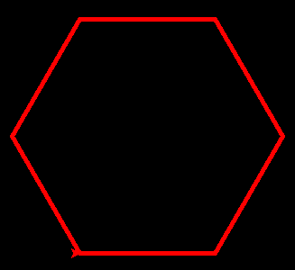
画正六边形第一版程序
import turtle
turtle.screensize(300,300,"black")
turtle.pensize(5)
turtle.color("red")
turtle.forward(150)
turtle.left(60)
turtle.color("green")
turtle.forward(150)
turtle.left(60)
turtle.color("blue")
turtle.forward(150)
turtle.left(60)
turtle.color("red")
turtle.forward(150)
turtle.left(60)
turtle.color("green")
turtle.forward(150)
turtle.left(60)
turtle.color("blue")
turtle.forward(150)
import turtle
turtle.screensize(300,300,"black")
turtle.pensize(5)
turtle.color("red")
turtle.forward(150)
turtle.left(60)
turtle.forward(150)
turtle.left(60)
turtle.forward(150)
turtle.left(60)
turtle.forward(150)
turtle.left(60)
turtle.forward(150)
turtle.left(60)
turtle.forward(150)
turtle.left(60)
把中间改变画笔颜色的语句全部去掉，绘制的将会是一个六条边均为红色的正六边形
这6组语句完全相同
可采用循环语句来简化程序
turtle.left(60)
最后再增加一条转向的语句也不影响最后画画结果

Slide 5
Python中for循环最基本的形式：
这一对括号和最后的冒号都必须是英文标点符号
通常用字母i、j、a、b等表示
for 变量 in range(重复次数):
语句1
语句2
.....
循环体执行的次数
我们暂称其为固定格式，不要改变它们
要重复执行的语句，通常我们称其循环体
为了表明从属关系，循环体需要相对于for这个单词向右缩进

Slide 6
原版程序
升级版程序
import turtle
turtle.screensize(300,300,"black")
turtle.pensize(5)
turtle.color("red")
turtle.forward(150)
turtle.left(60)
turtle.forward(150)
turtle.left(60)
turtle.forward(150)
turtle.left(60)
turtle.forward(150)
turtle.left(60)
turtle.forward(150)
turtle.left(60)
turtle.forward(150)
turtle.left(60)
import turtle
turtle.screensize(300,300,"black")
turtle.pensize(5)
turtle.color("red")
for i in range(6):
turtle.forward(150)
turtle.left(60)
随着我们学习的深入，要用循环语句来控制绘图过程中画笔颜色的变化也是能实现的。

Slide 7
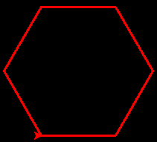
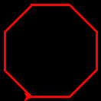
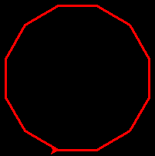
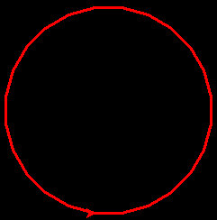
脑洞大开：用我们目前3节课所学知识画一个圆
圆的大小、线条颜色、粗细和背景颜色自己选择，你是否从下面这一组图中得到了启示？
import turtle
turtle.screensize(300,300,"black")
turtle.pensize(5)
turtle.color("red")
for i in range(6):
turtle.forward(150)
turtle.left(60)
画正六边形的参考程序：

